Slide 1
DERS 1 Gömülü Sistemlere Giriş
Öğr. Gör. Gökhan MANAV

Slide 2
Dersin Hedefleri
Analog ya da dijital giriş-çıkış devre elemanları ile mikrodenetleyiciye arasında bilgi alışverişinin sağlamak
Kapalı döngü otomatik kontrol uygulaması için mikrodenetleyiciyi programlayabilmek
Mikrodenetleyiciler için assembly dili ile program yazabilmek ve hataları düzeltebilmek
Problemi analiz ederek en uygun mikrodenetleyiciyi seçebilmek

Slide 3
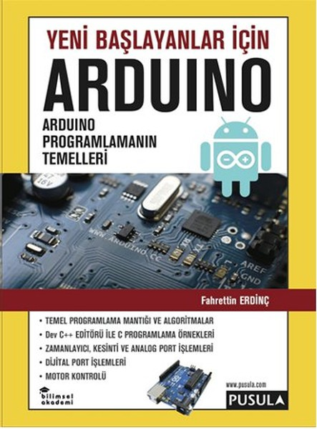
Gereksinimler Ders Kitabı
Yeni başlayanlar için Arduino Programlamanın Temelleri
Yazar: Fahrettin Erdinç
Yayınevi: Pusula Yayıncılık

Slide 4
Gereksinimler Ders Kitabı
Arduino Eğitim Kitabı
Yazar: Gökhan Dökmetaş
Yayınevi:DİKEYEKSEN YAYINCILIK

Slide 5
Gereksinimler Uygulama Kitabı
Arduino ve Raspberry PI için Temel Elektronik
Yazar: Devrim ÇAMOĞLU
Yayınevi: Dikeyeksen

Slide 6
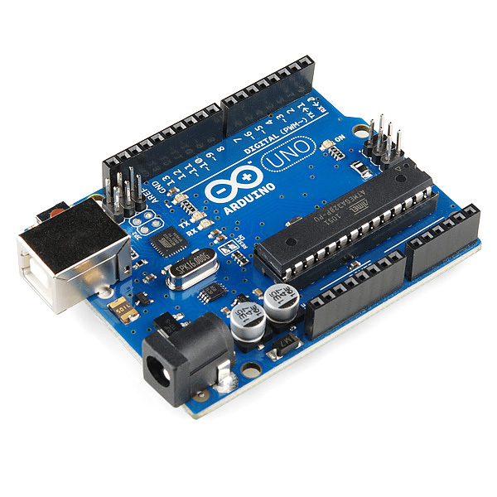
Gereksinimler Arduino Uno R3 + USB Kablo
Teknik Özellikler:
- ATmega328 Mikrodenetleyici
- 7-12V Giriş Voltajı
- 14 Dijital G/Ç Pini
- 6 PWM Çıkışı
- 6 ADC Girişi
- 16MHz Çalışma Frekansı
- 32KB Flash Hafıza

Slide 7
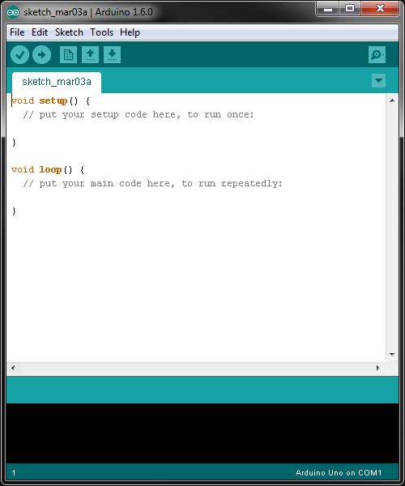
Gereksinimler Arduino IDE
Son sürümüne www.arduino.cc resmi internet sitesinden ulaşabilirsiniz.
Tamamen ücretsizdir.

Slide 8
Gömülü Sistem Nedir?
Gömülü sitemler;
Sensörler
Aktüatörler
İşlem gücüne
Sahip, sistem performansını arttıran, daha fazla kapasiteye sahip çok yönlü sistemlerdir.

Slide 9
Sistem Tasarımında Mikrodenetleyiciler Ne Zaman Tercih Edilir?
Sistemde işlem gücü gerekiyorsa
Sistem karmaşıklığı azalıyorsa
Aynı işi yapabilmek için kullanılan ayrık devre elemanlarının maliyetini düşürebiliyorsak
Sistemde çeşitli sensör ve aktuatör kullanımı varsa
Başka sistemler ile iletişim gerekiyorsa

Slide 10
Sistem Tasarımında Mikrodenetleyiciler Ne Zaman Gerekmez?
Eğer sistemin işlem yükü çok az ya da işlem yükü barındırmıyorsa
Ayrık devre elemanları kullanarak daha kolay ve ucuza üretilebiliyorsa
Mikrodenetleyici problem için yetersiz kalıyorsa;
Çok yavaş
Tek bir mikrodenetleyicinin yetemeyeceği büyüklükte bir sistemse
Bunun gibi sistem tasarımında dezavantaj getirebilecek herhangi bir durumda mikrodenetleyici kullanımı tercih edilmez.

Slide 11
Gömülü Sistemlerdeki Genel Kontrol Yapısı

Slide 12
Kontrol Edilebilir Sistemler
Mekanik
Elektrik
Elektromekanik (Mekatronik)
Biyolojik
Termodinamik
Kimyasal
…………………

Slide 13
Kontrol Edilebilir Sistemler
Yanlış giden nedir?
Ne yapmak isteriz?
Ne yapabiliriz?

Slide 14
Sensör + Sinyal Düzenleyici
«Kapalı Döngülü Sistemler» için gereklidir.
(Peki sensör kullanılmazsa sistem ne diye adlandırılır?)
Sistem değişkenleri için ölçümler önemlidir.
Ölçümler işlemci tarafından beklenen sinyal şekillerinde dönüştürülmelidir.
Düzenleme işlemi; sinyalin genliğini değiştirme, ofset ayarlama, filtreleme, vb. denetleyici elemanın veriyi anlamlandırması için gerekli adımları içerebilir.

Slide 15
Güç Kaynakları
Birden fazla gerilim seviyesine ihtiyacımız olabilir (+5V, ±12V, ±24V, vb.)
Bazen güç kaynakları elektrik dışında başka sistemlerin beslenmesinde de kullanılabilir (hidrolik, pnömatik, vb.)
Belki kuvvetli akım ve düşük akım sinyallerinin ikisi de kullanılması gerekebilir.

Slide 16
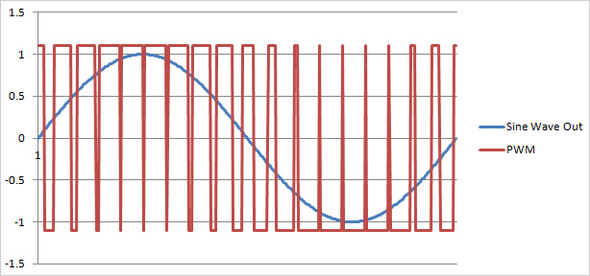
Güç Arayüzü
Genellikle bir güç yükselteç katına ihtiyacımız vardır.
Aktüatör tarafından talep edilen gücü kontrol edilebilir olması gerekir.
Genellikle analog, PWM (Pulse Width Modulation) ile de mümkün

Slide 17
Aktuatör
Enerji dönüşümünü gerçekleştiren devre elemanıdır.
Enerjiyi kontrol edilmek istenen fiziksel büyüklüğe çevirir.
Motor, fren, pompa, selonoid, doğrusal atuatörler, flapeler, vb.

Slide 18
Kullanıcı Arayüzü
Kullanıcıdan giriş komutları ve parametreler alınabilir.
Kullanıcı bilgilendirilebilir.
Kullanıcı arayüzleri;
GUI (Graphical User Interface)
Ölçüm
Nümerik Okuma
Uyarı lambaları
Vb. olabilir.

Slide 19
Denetleyici Donanımı
Hesaplama (Analog veya dijital)
Mikrodenetleyici
İletişim devresi
Diğer cihaz ya da donanım bileşenleri ile
Diğer devre bileşenleri
Pullup/Pulldown dirençleri
Analog işaret işleme

Slide 20
Denetleyici Yazılımı
C / C++ / Arduino IDE birçok işlem için yeterli
Assembly Dili yüksek hız gerektiren uygulamalar için
FPGA (Field Programmable Gate Array) çok yüksek hızlı uygulamalar için ,VHDL (VHSIC «Very High-Speed Integrated Circuit» Hardware Description Language)

